Slide 1
СОЮЗ ФИНАНСИСТОВ РОССИИ – профессиональное СООБЩЕСТВО руководителей финансовых органов государственной и муниципальной власти страны
Елена Анатольевна Волкомурова
8 июня 2023 г. Москва.
Генеральный директор СФР

Slide 2
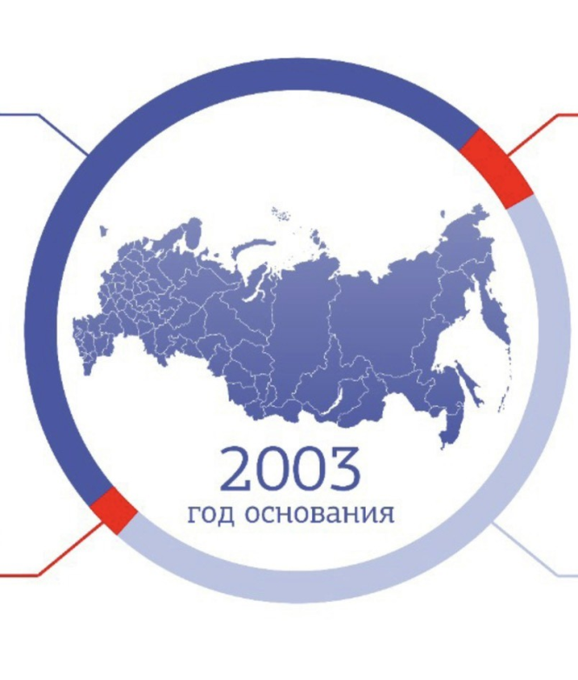
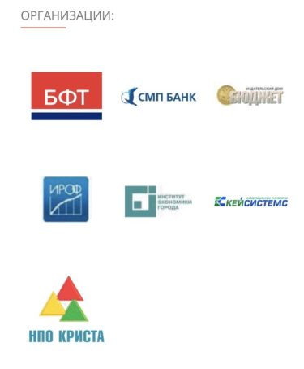
Кто мы? Состав.
СФР объединяет финансистов всех уровней власти. Мы - команда руководителей финансовой сферы в государственном и муниципальном управлении, действующая в целях обмена опытом и укрепления профессиональных связей.
83 СУБЪЕКТА РОССИИ
Секция
«Финансисты субъектов РФ»
131 МУНИЦИПАЛЬНОЕ ОБРАЗОВАНИЕ
Секция «Финансисты муниципальных образований
7
ОРГАНИЗАЦИЙ

Slide 3
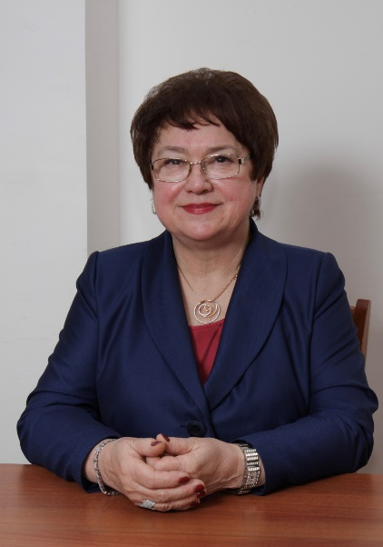
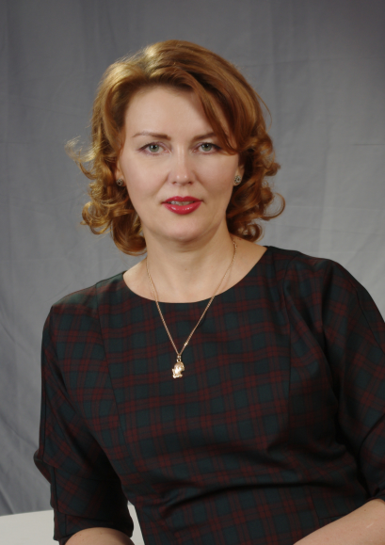
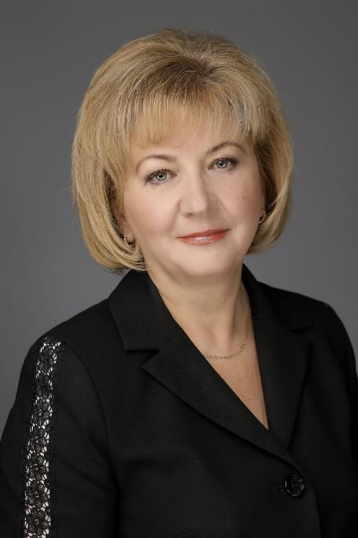
КТО МЫ? ОРГАНЫ УПРАВЛЕНИЯ.
Совет СФР - постоянно действующий коллегиальный исполнительный орган, возглавляемый Председателем СФР
Общее собрание членов СФР –
высший орган управления
Валентина Николаевна Артамонова –
Председатель Совета Союза Финансистов России, Депутат Государственной Думы
Надежда Сергеевна Максимова-
Президент Союза Финансистов России, основатель организации
Елена Анатольевна Волкомурова-
Генеральный директор Союза Финансистов России

Slide 4
ЗАЧЕМ МЫ? ЦЕЛЬ И ЗАДАЧИ
«Основная задача союза — федеральным, региональным, муниципальным финансистам слышать, понимать проблемы друг друга, принимать взаимоприемлемые решения», - Н.С. Максимова, Президент СФР
Формирование согласованных предложений по вопросам бюджетной, налоговой и долговой политики, бюджетного процесса, государственного внутреннего финансового контроля.
Совершенствование действующей нормативной правовой базы в финансово - бюджетной сфере.
Обмен опытом, лучшими практиками по укреплению доходной части бюджетов, повышению эффективности бюджетных расходов, сокращению долговой нагрузки на бюджеты, обеспечению открытости бюджетных процедур. Создание условий для устойчивого выполнения местных бюджетов.
Конструктивное взаимодействие с Министерством финансов Российской Федерации, профильными Комитетами Государственной Думы и Совета Федерации Федерального Собрания Российской Федерации, с Финансовым университетом при Правительстве Российской Федерации и .), Научно-исследовательским институтом Министерства финансов РФ, журналом «Бюджет», партнерскими организациями.

Slide 5
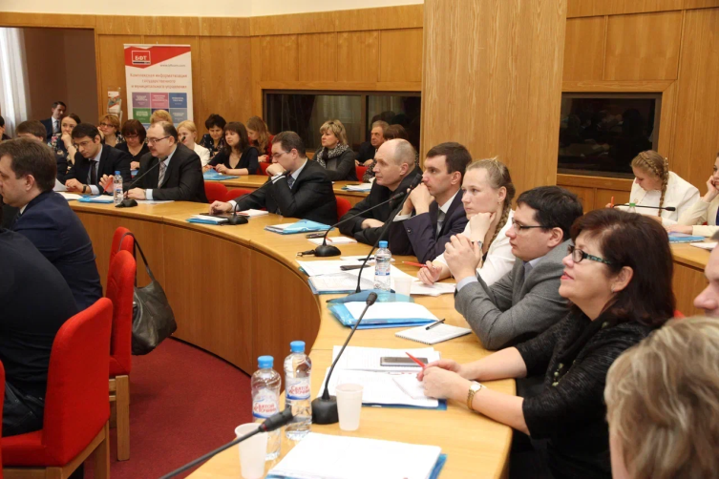
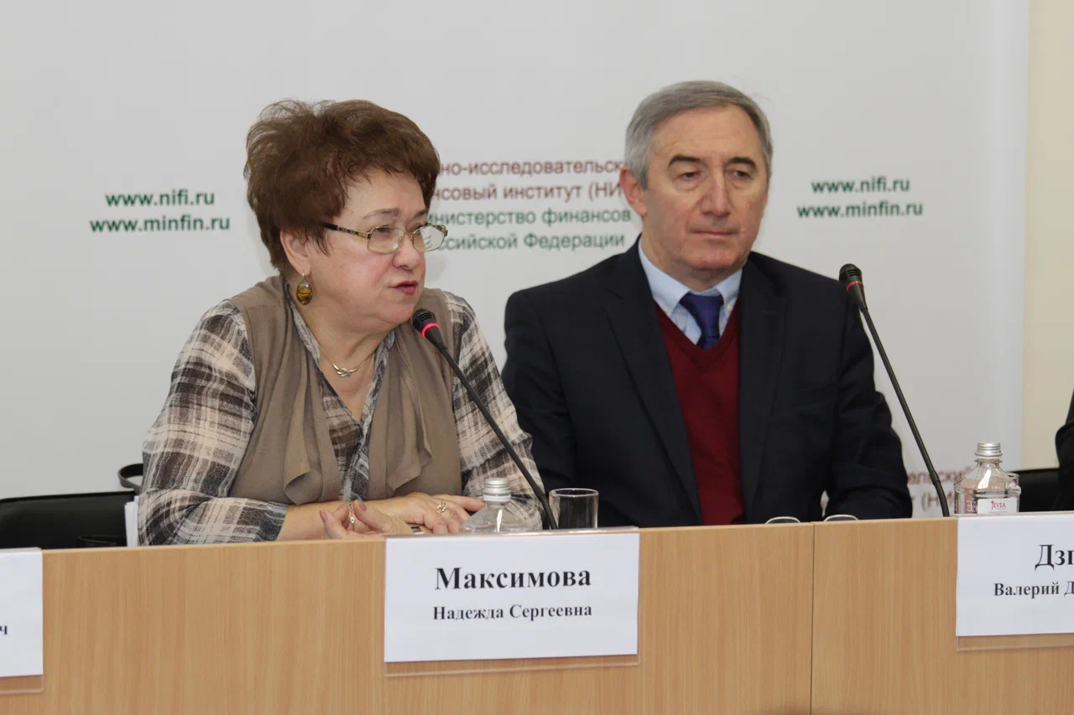
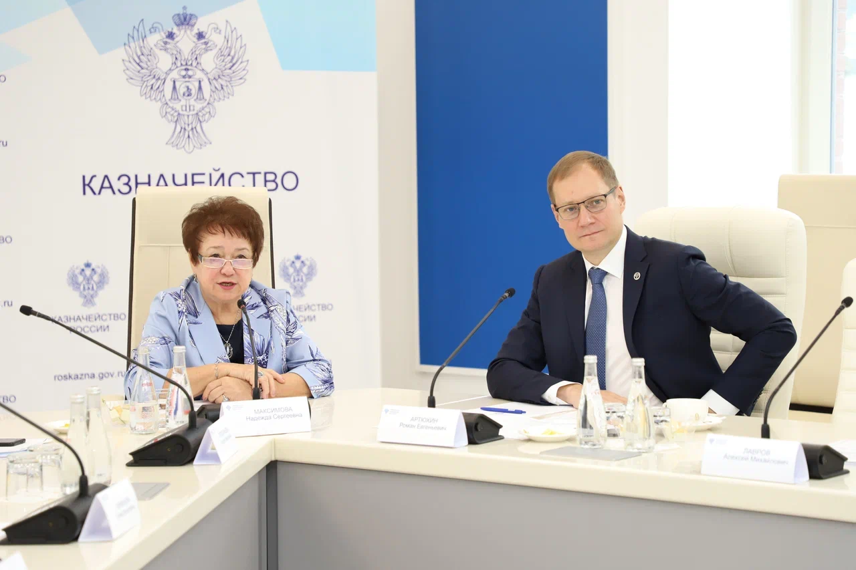
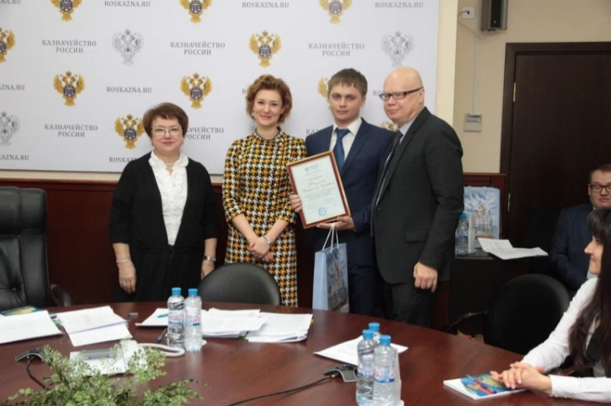
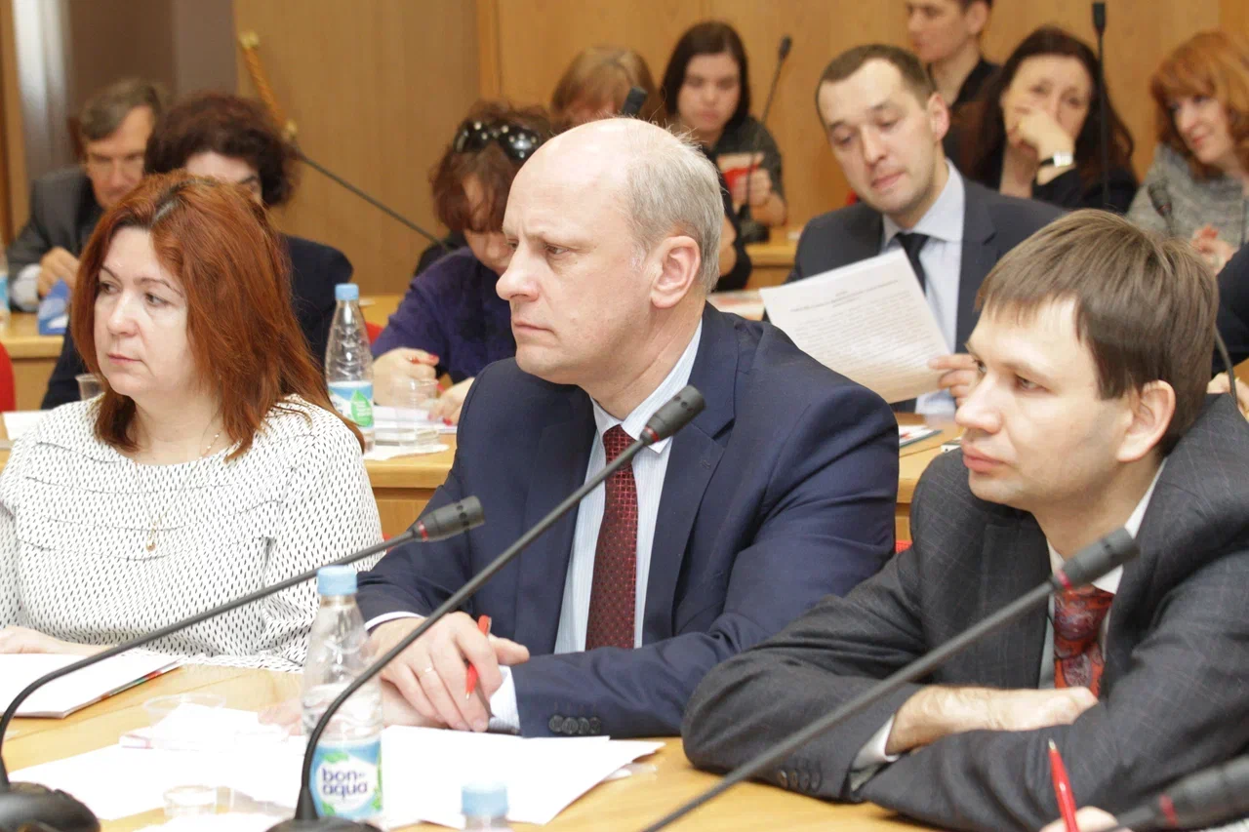
Какие инструменты?
Форумы, семинары, конференции, круглые столы, организуемые Союзом и нашими партнерами и коллегами
Общие собрания членов СФР, заседания по секциям, заседания Совета СФР

Slide 6
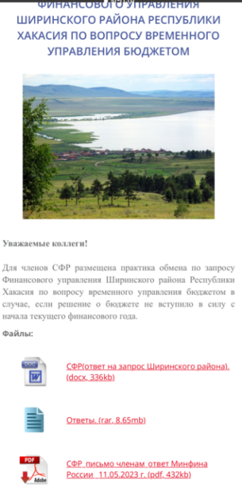
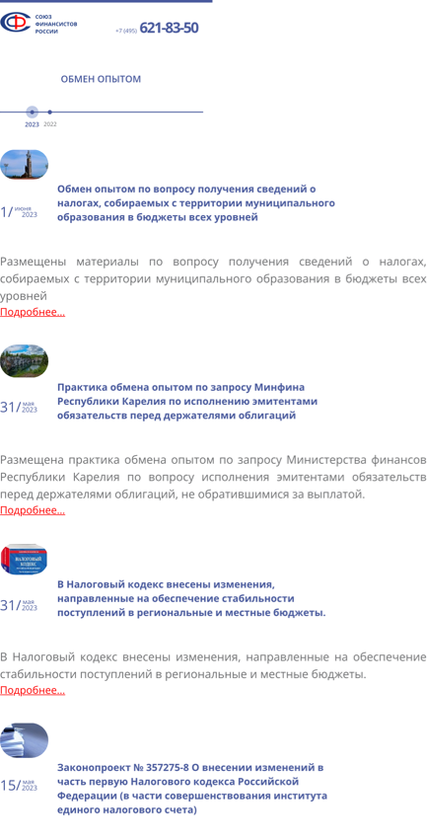
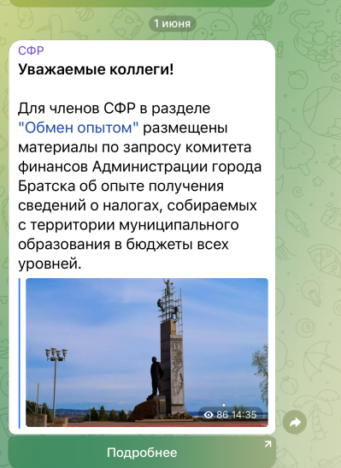
Проект «Обмен опытом»: на запросы членов СФР по проблемным темам идет сбор и анализ предложений коллег с практическими советами и рекомендациями по решениям
Информационное взаимодействие через официальный сайт СФР и официальные группы в Телеграмм-канале
Союз объединяет усилия финансистов федеральных, региональных и местных органов власти, представителей науки, работников контрольных и налоговых служб. Консолидация сил, возможностей и профессионального опыта содействует решению профессиональных проблем каждого из участников объединения!

Slide 7
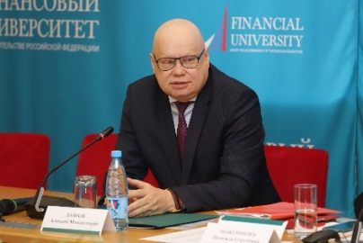
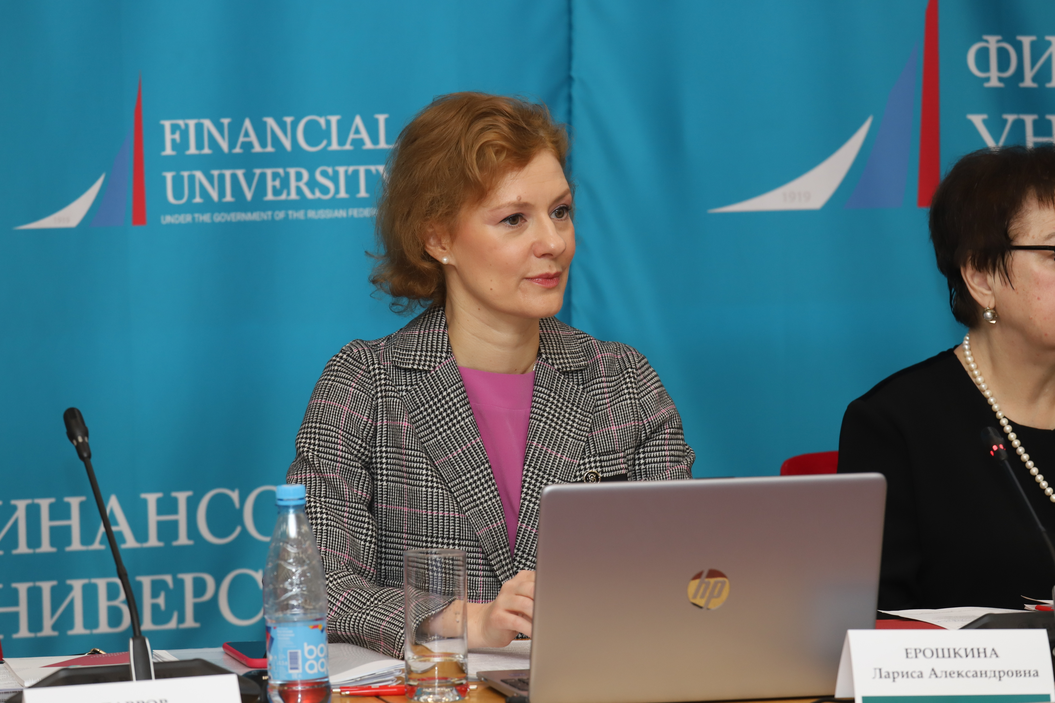
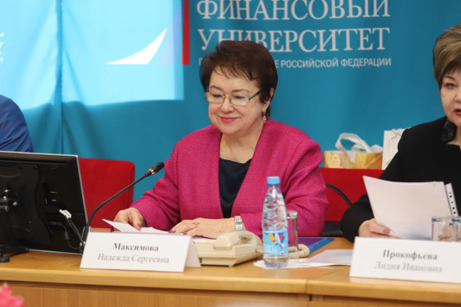
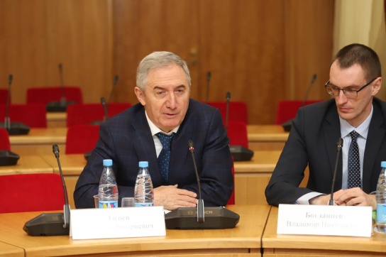
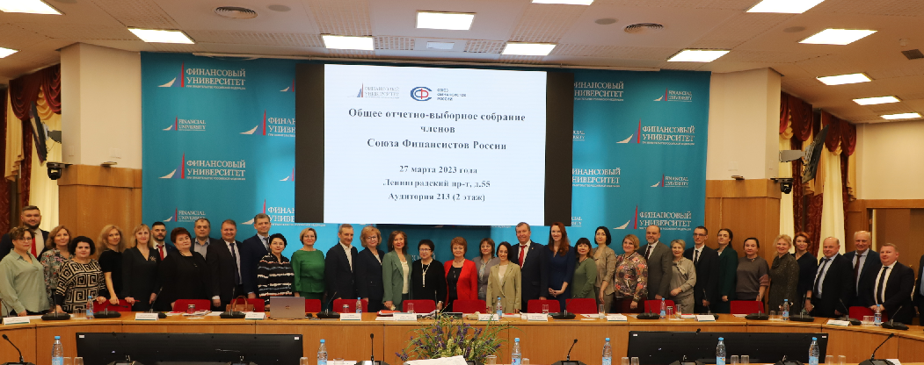
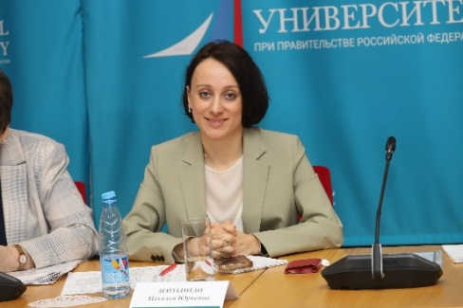
ПРИГЛАШАЕМ ВАС СТАТЬ ЧАСТЬЮ НАШЕЙ КОМАНДЫ!
ВМЕСТЕ МЫ СМОЖЕМ БОЛЬШЕ!

Slide 8
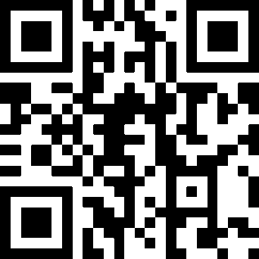
QR-код страницы сайта с заявлением о вступлении в СФР:
КАК ВСТУПИТЬ В КОМАНДУ СФР?
Совет СФР
в СФР
СФР
Sf-rf.ru
Союза Финансистов России

Slide 9
Спасибо за внимание!
101000, г. Москва, ул. Мясницкая, д. 42, строение 3,
офис № 6
+7 (495) 621-83-50
sfr@sf-rf.ru
www.sf-rf.ru
Рады видеть Вас в нашем офисе и готовы ответить на любые вопросы!

